Slide 1
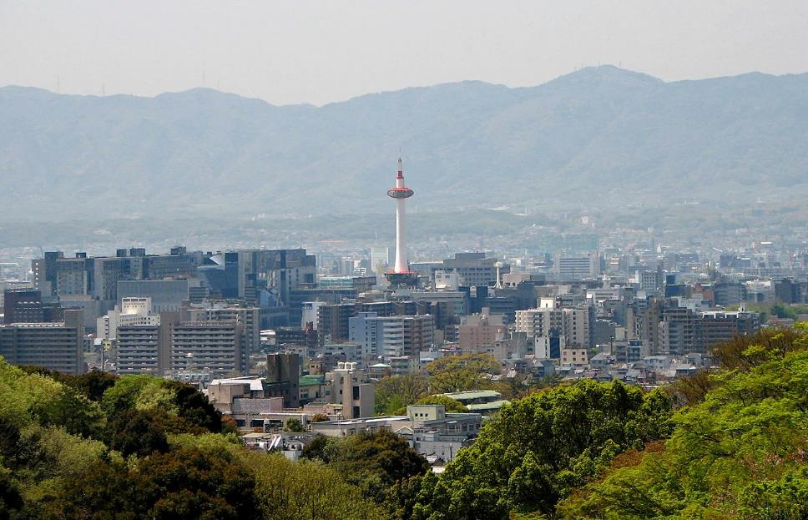
Lorient Vous Présente La Ville de Kyoto – Japon -

Slide 2
Ancienne capitale du Japon, Kyoto est une ville située sur l'île de Honshū. Elle est réputée pour ses nombreux temples bouddhistes classiques, ainsi que ses jardins, ses palais impériaux, ses sanctuaires shinto et ses maisons en bois traditionnelles. Sa renommée vient également de ses traditions comme la cuisine kaiseki, repas composé de plusieurs plats étudiés, et du district de Gion, le quartier des geishas (femmes proposant des prestations de divertissement).

Slide 3
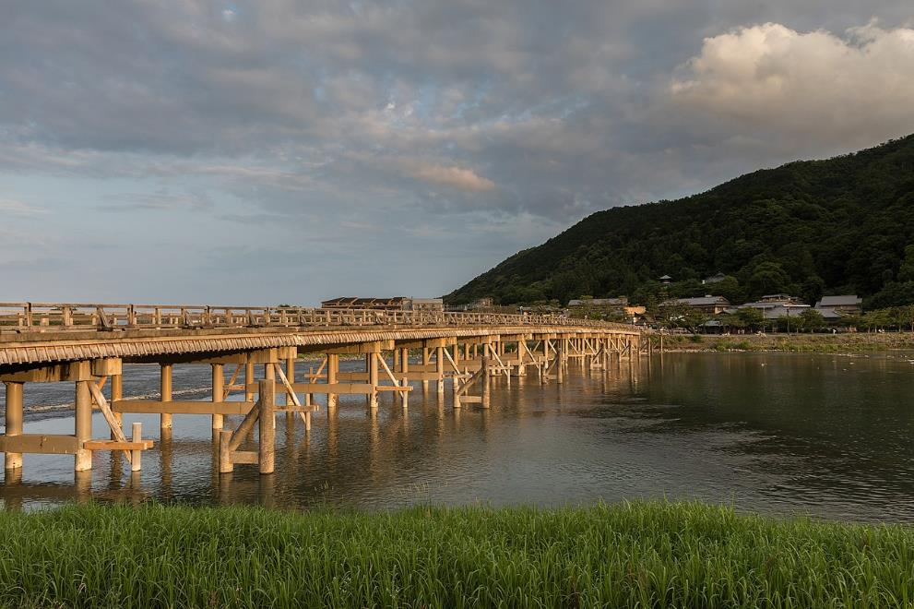
Le pont Togetsu-kyō à Kyoto.

Slide 4
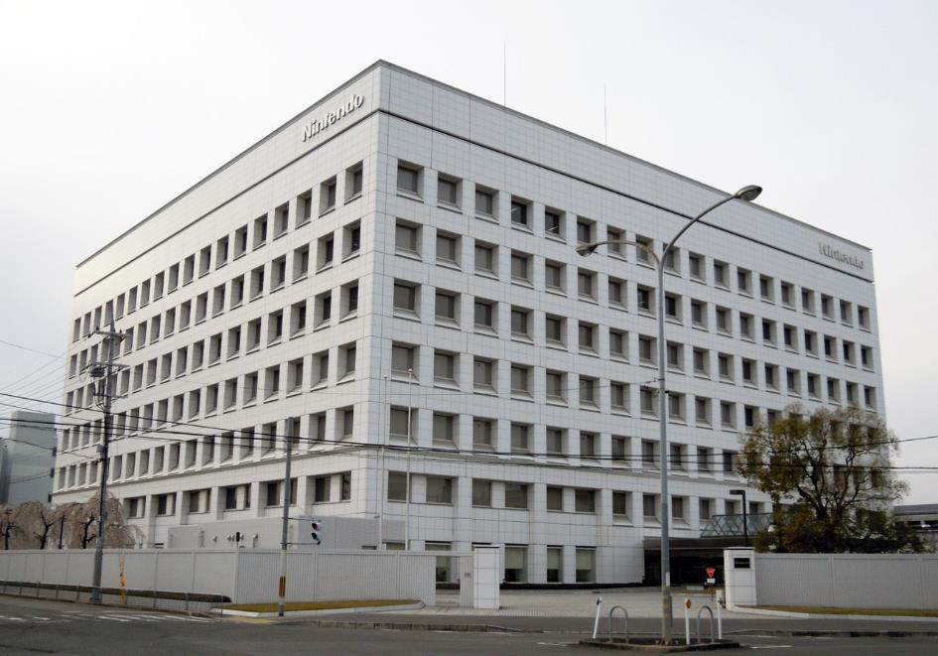
Le siège social de l'entreprise Nintendo.

Slide 5
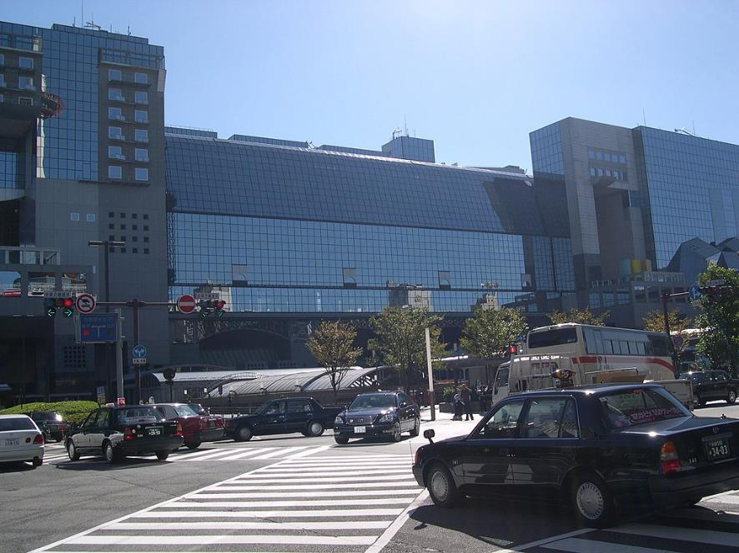
La gare ferroviaire dont l'architecture avait été critiquée à sa construction en raison de son modernisme et de son gigantisme.

Slide 6
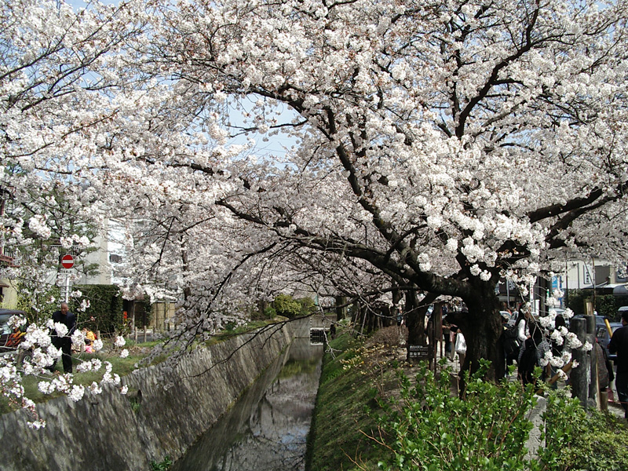
Le chemin de la philosophie », à Kyoto, au printemps.

Slide 7
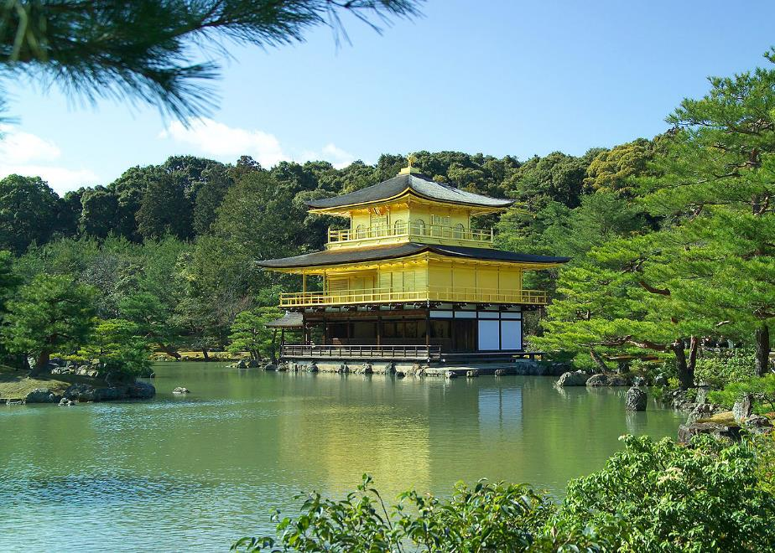
Kinkaku-ji, le pavillon d'or.

Slide 8
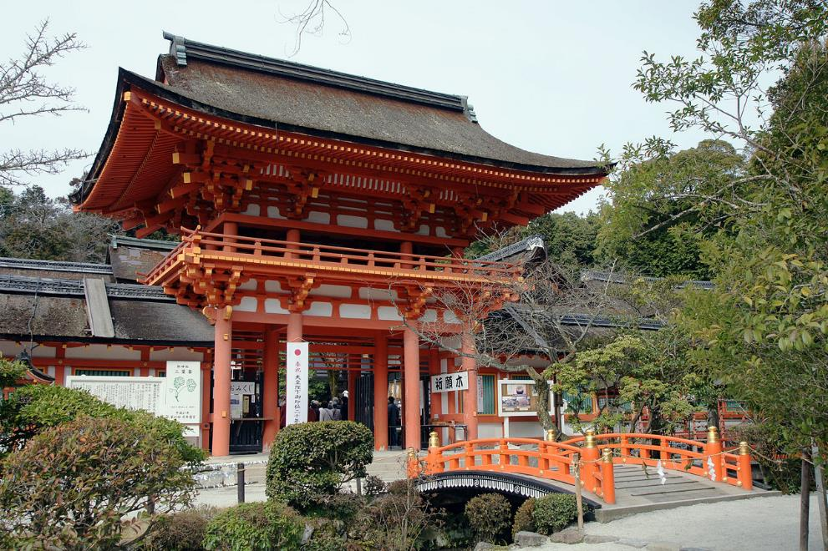
Kamigamo-jinja.

Slide 9
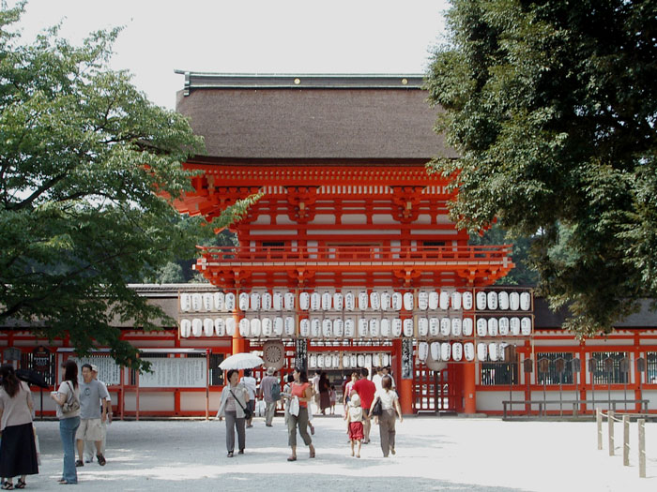
Shimogamo-jinja.

Slide 10
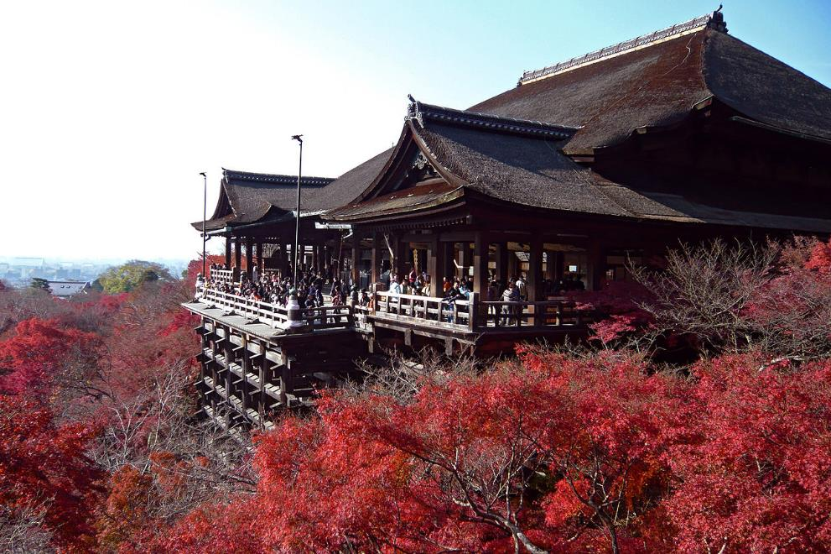
Kyoto, préfecture de Kyoto, Japon

Slide 11
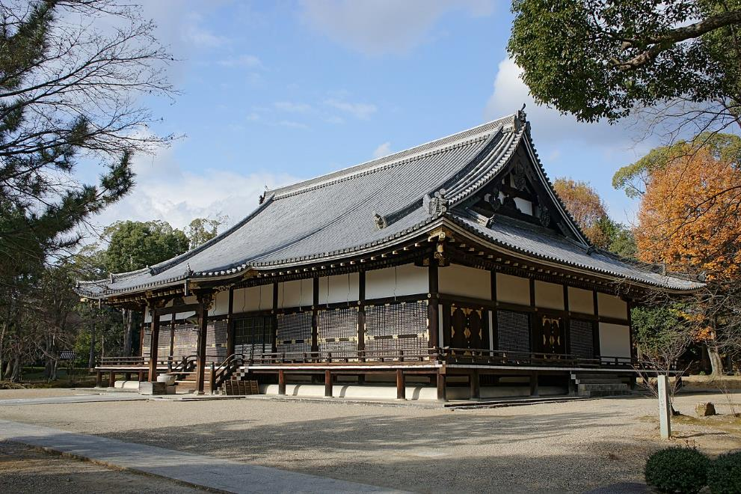
La salle dorée du Ninna-ji est le trésor national du Japon à Ukyō-ku , Kyoto , préfecture de Kyoto , Japon . Ninna-ji a été inscrit au patrimoine mondial de l'UNESCO

Slide 12
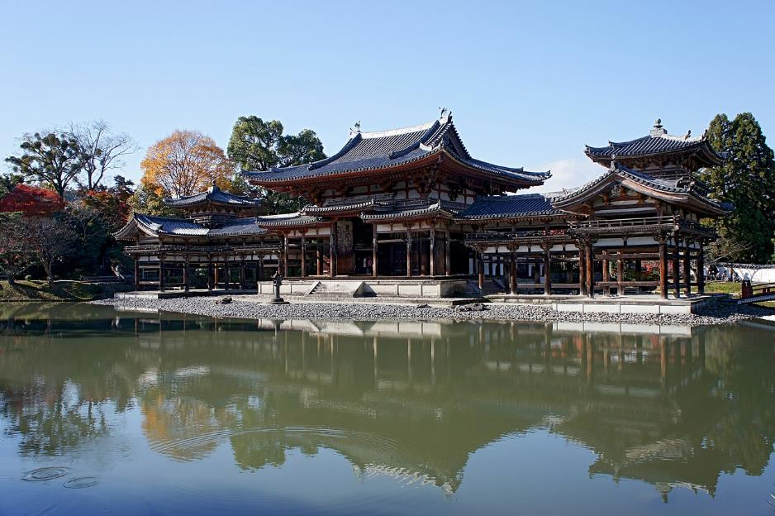
: Le Phoenix Hall de Byōdō-in est un trésor national du Japon situé à Uji , préfecture de Kyoto , au Japon . Il a été construit en 1153. Byōdō-in a été inscrit au patrimoine mondial de l'UNESCO « Monuments historiques de l'ancienne Kyoto ».

Slide 13
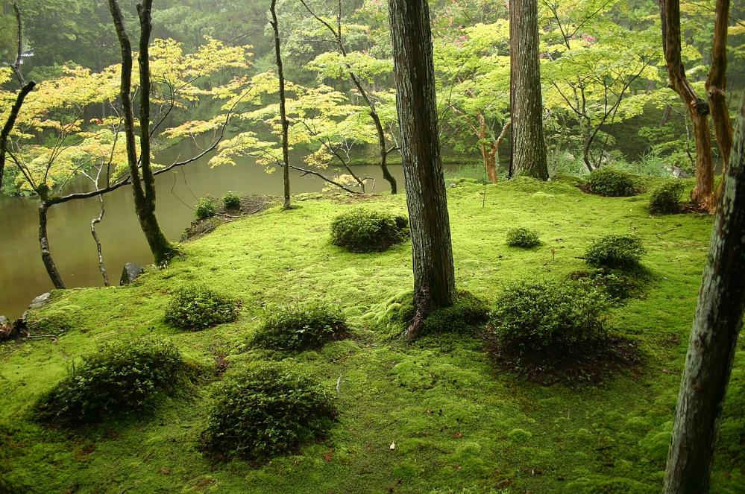
Vue depuis l'étang Saihouji (kokedera).

Slide 14
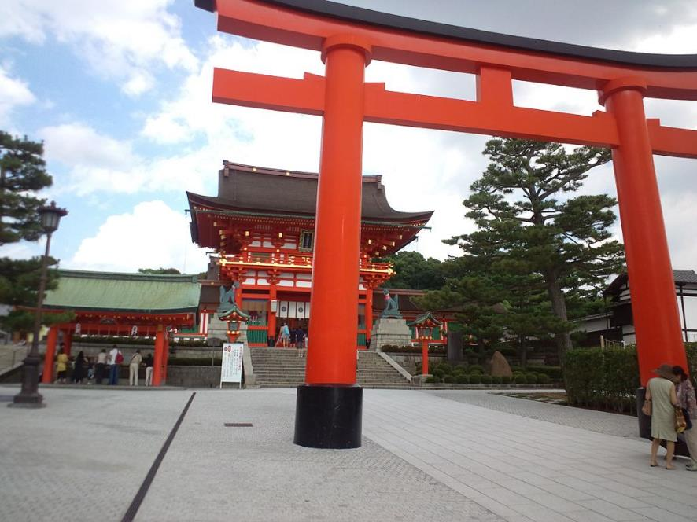
Fushimi Inari Romon Torii

Slide 15
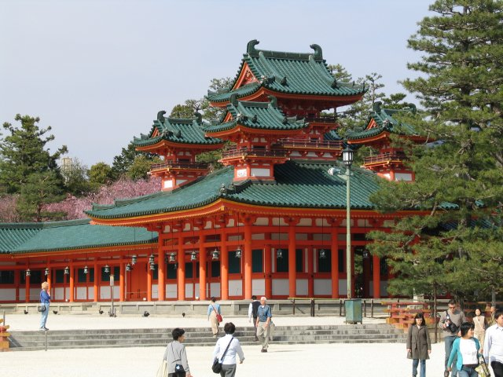
Heian jingu, un sanctuaire shinto à Kyoto

Slide 16
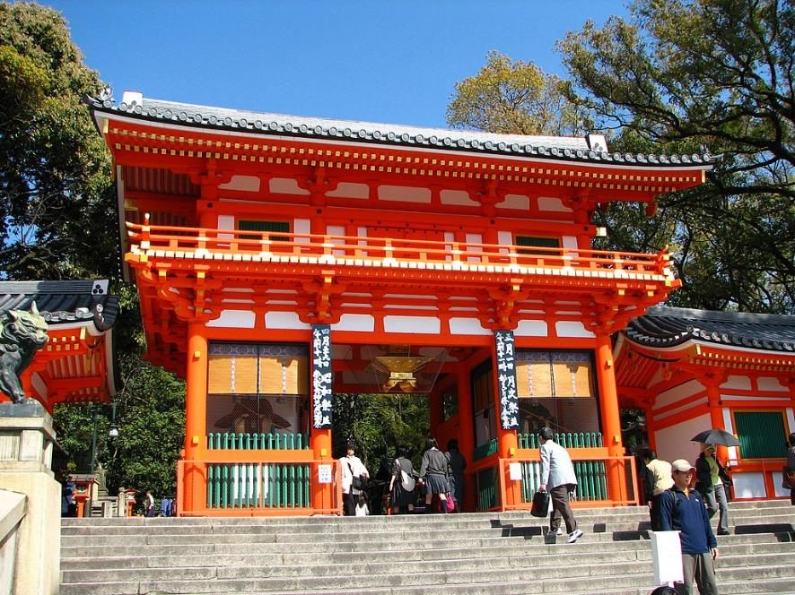
Sanctuaire Yasaka

Slide 17
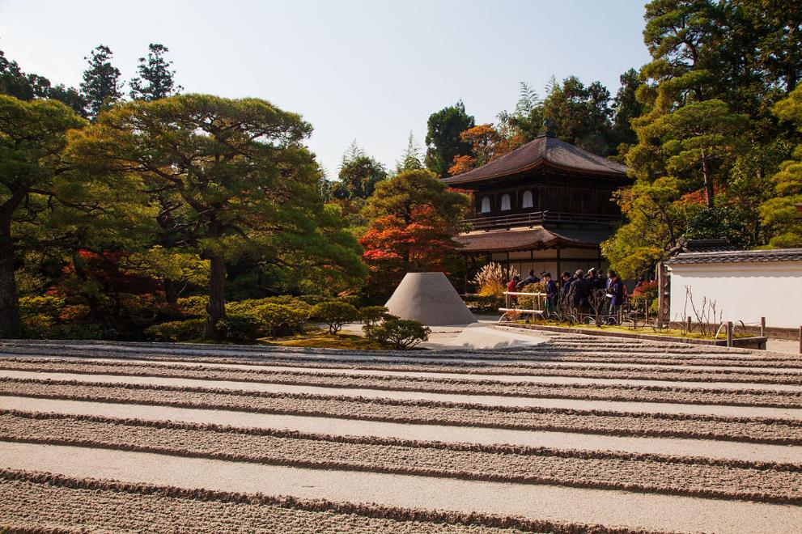
Plus de détails
Ginkaku-ji, le « temple du Pavillon d'argent ».

Slide 18
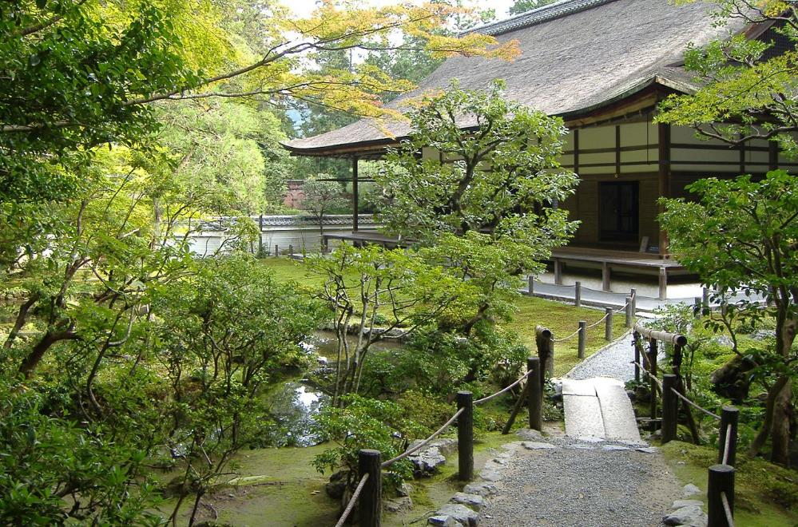
Jardin du Nanzen-ji, temple du bouddhisme

Slide 19
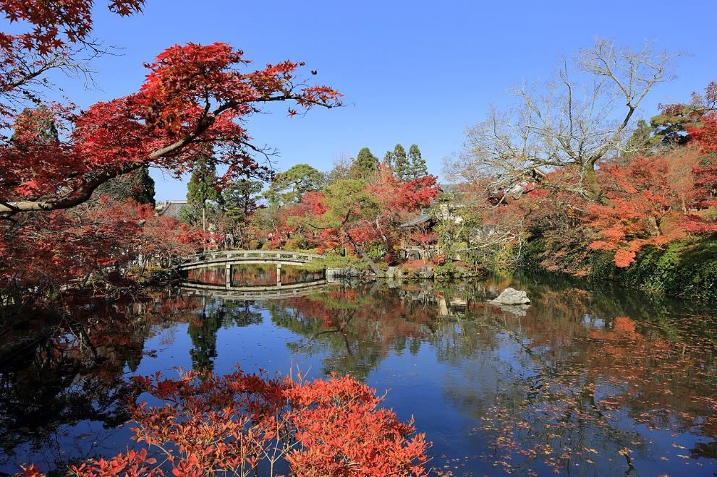
Eikan-dō Zenrin-ji est le temple principal de la branche Seizan de la secte bouddhiste japonaise Jōdo-shū (Terre pure), située à Kyoto

Slide 20
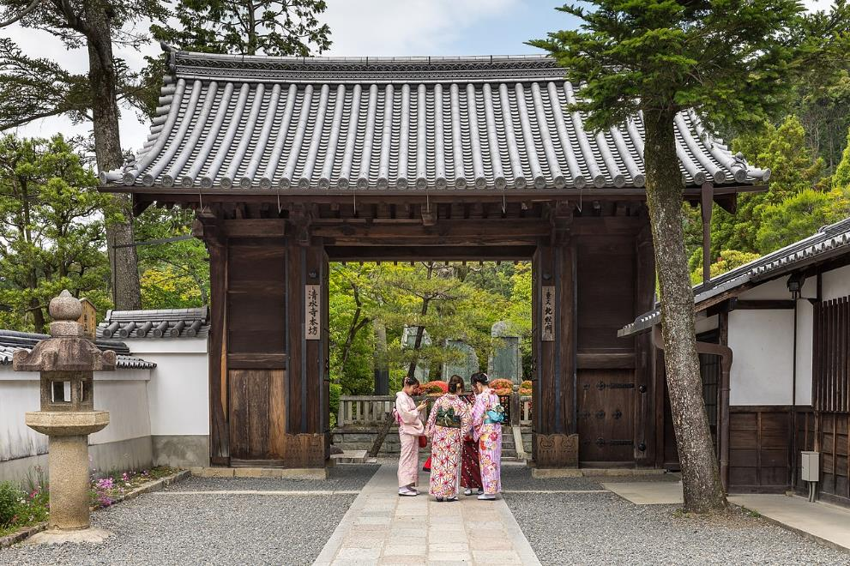
Quatre jeunes femmes portant un yukata, devant la porte Nord (Kita So-Mon) du Kiyomizu-dera (Kyoto,)

Slide 21
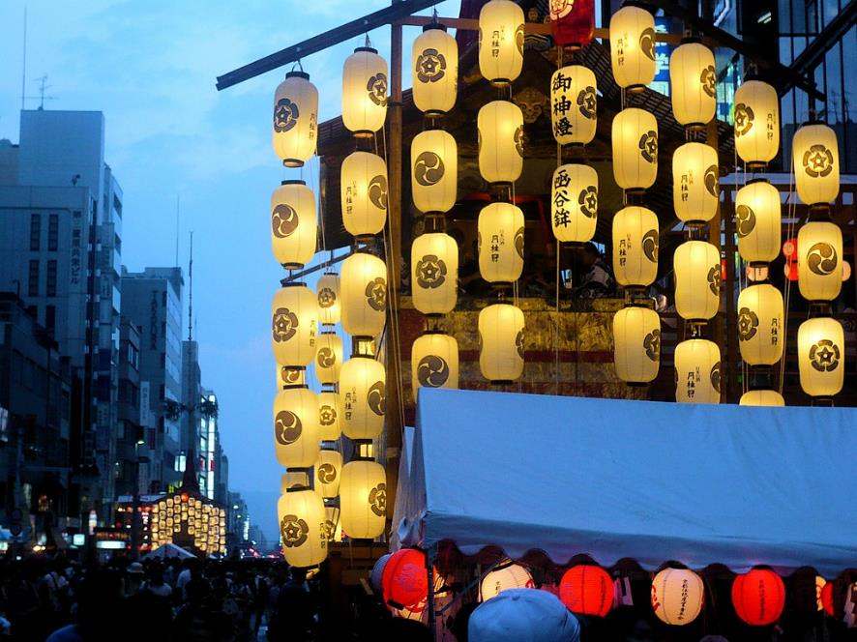
Yoiyama, le grand moment du Gion matsuri.

Slide 22
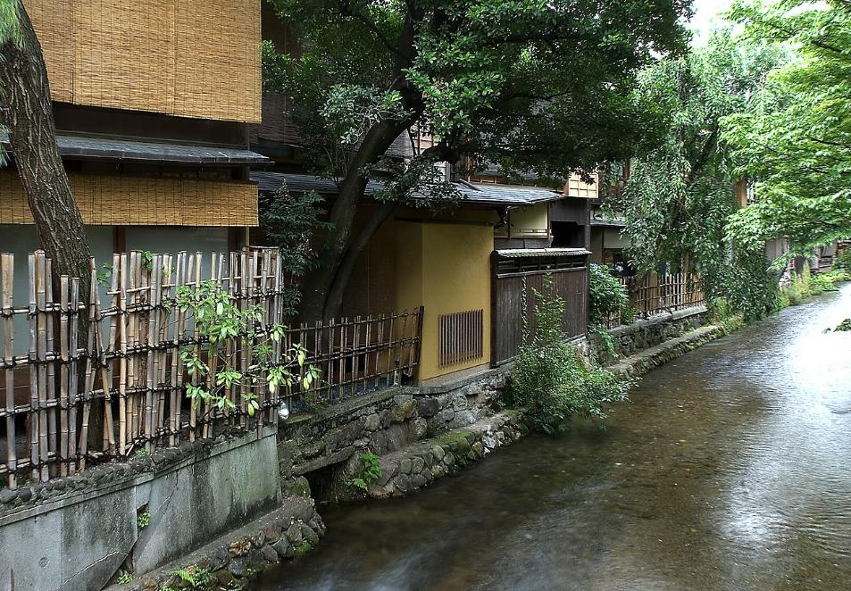
Canal Shirakara, Gion, Kyoto, montrant l'arrière des ochaya (salons de thé)

Slide 23
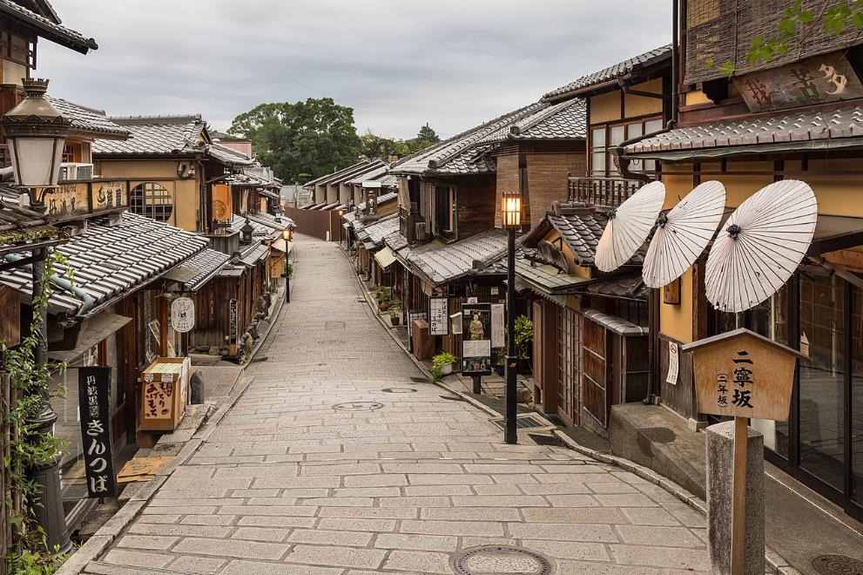
Higashiyama-ku. Rue piétonne pavée avec des ombrelles en papier sur une devanture de boutique

Slide 24
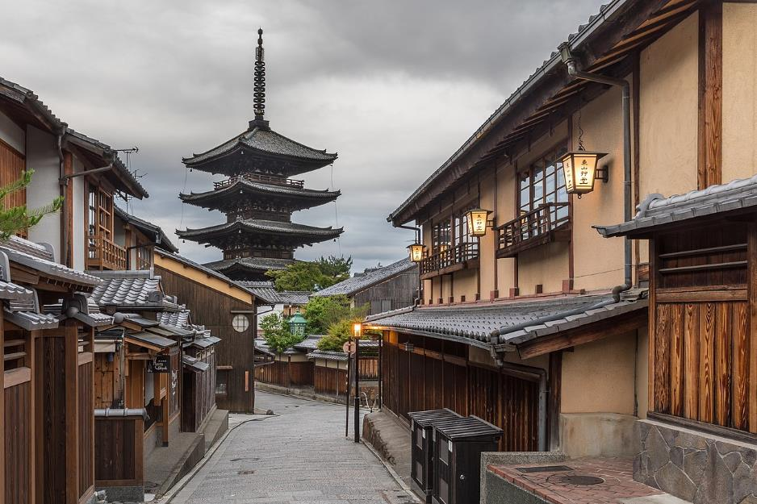
Yasaka-dori, tôt matin avec les lanternes de rue allumées et le , 388 Yasaka Kamimachi, Higashiyama-ku , Kyoto , Japon . Héritage culturel important de Kyoto, Hokan-ji est une pagode de 5 étages haute de 46 m (151 ft) avec un toit de tuiles, érigée au 6e siècle.

Slide 25
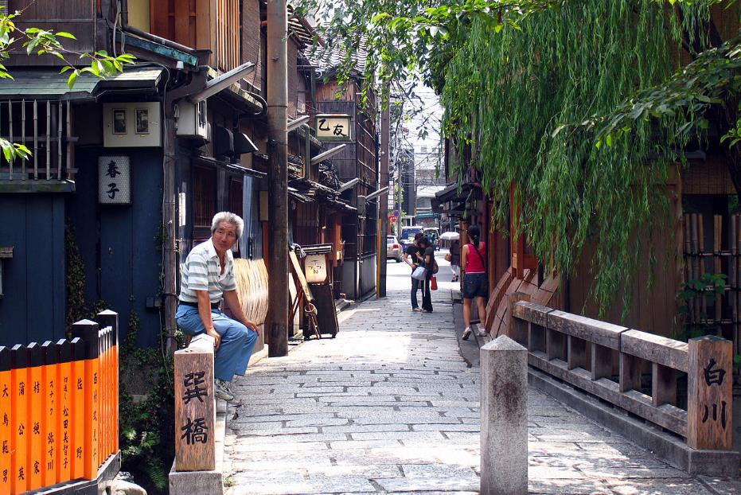
Petite rue de Gion

Slide 26
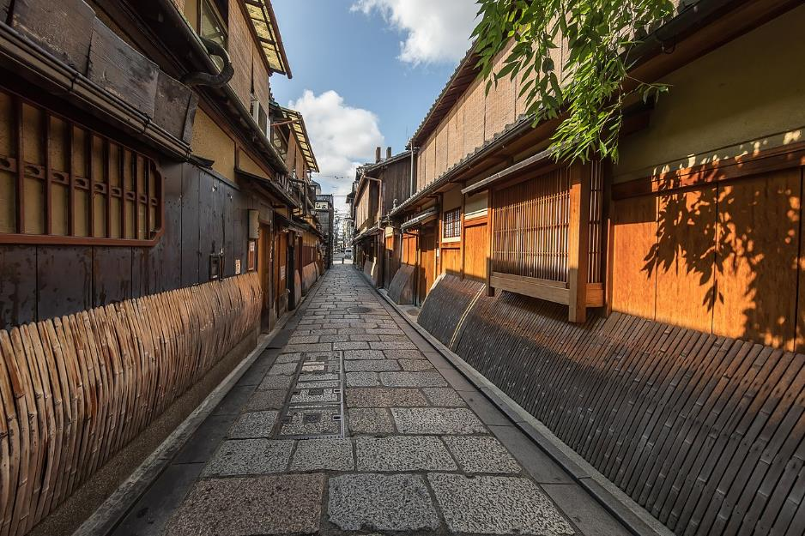
Façades en bois et bambou d'habitations avec sudare dans une rue pavée de Gion, effet de perspective avec point de fuite, Kyoto, Japon.jpg

Slide 27
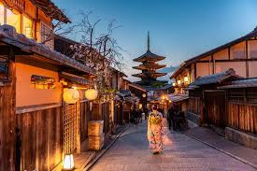
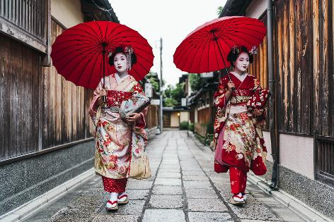

Slide 28
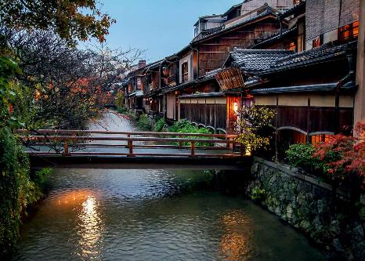
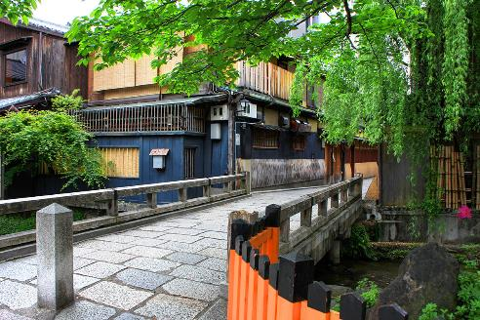

Slide 29
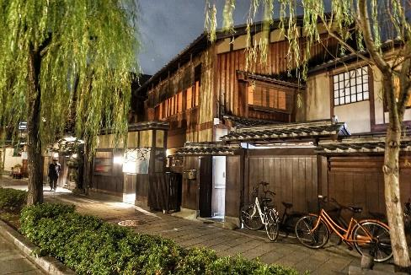
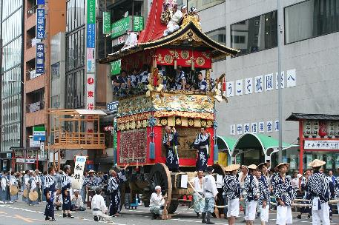

Slide 30

Lorient Vous A Présenté La Ville De Kyoto – Japon -
Merci De Votre Visite
Les Images Et Le Son Du Net
Daniel

